Slide 1


5.2 构造语法树
作为中间表示形式——分离分析与翻译
在进行语法分析的同时进行翻译存在缺陷：
适合分析的文法可能未反映自然的语言结构
分析顺序可能与翻译顺序不一致
利用语法制导翻译方法来构造语法树

Slide 2
5.2.1 语法树
（抽象）语法树，压缩形式
关键字和运算符均在内部节点
链式结构会被压缩

Slide 3
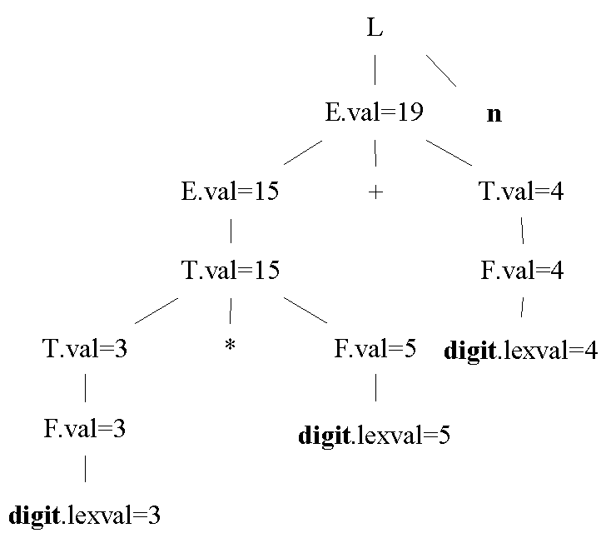
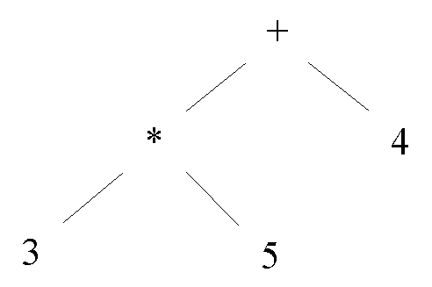

语法树压缩例

Slide 4

5.2.2 表达式语法树的构造
与表达式翻译为后缀形式类似
数据结构：语法树每个节点用一个记录表示
运算符节点记录格式： { 运算符 指向运算对象节点1的指针 执行运算对象节点2的指针 … }

Slide 5

辅助函数
mknode(op, left, right)：为运算符op创建语法树中节点，标记（运算符）为op，运算对象节点指针left和right
mkleaf(id, entry)：为标识符创建语法树节点，标记为id，另一个域为符号表项指针entry
mkleaf(num, val)：为运算数创建节点，标记为num，另一个域为数值

Slide 6
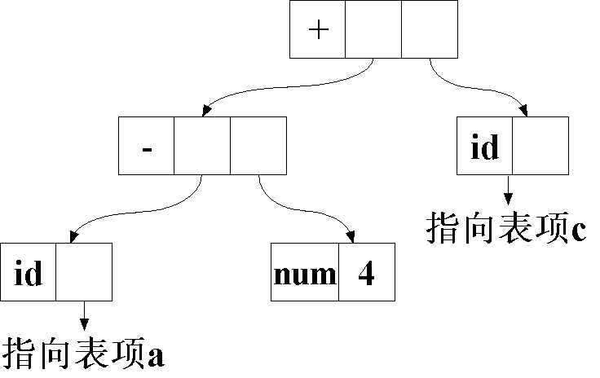

例5.7 a-4+c的语法树
(1) p₁=mkleaf(id, entry_a); (4) p₄=mkleaf(id, entry_c);
(2) p₂=mkleaf(num, 4); (5) p₅=mknode(‘+’, p₃, p₄);
(3) p₃=mknode(‘-’, p₁, p₂);
p₅
p₃
p₄
p₁
p₂

Slide 7
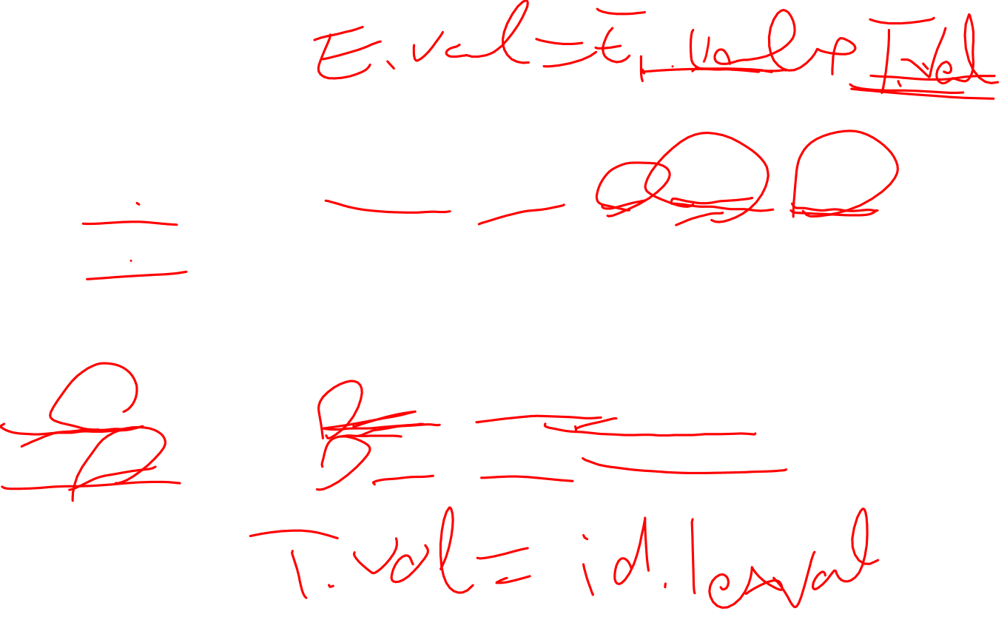
5.2.3 构造语法树的语法制导定义
例5.8
产生式
语义规则
E → E₁ + T E.nptr = mknode(“+”,E₁.nptr ,T.nptr)
E → E₁ - T E.nptr = mknode(“-”,E₁.nptr ,T.nptr)
E → T E.nptr = T.nptr
T → (E) T.nptr = E.nptr
T → id T.nptr = mkleaf(id, id.lexval)
T → num T.nptr = mkleaf(num, num.val)

Slide 8
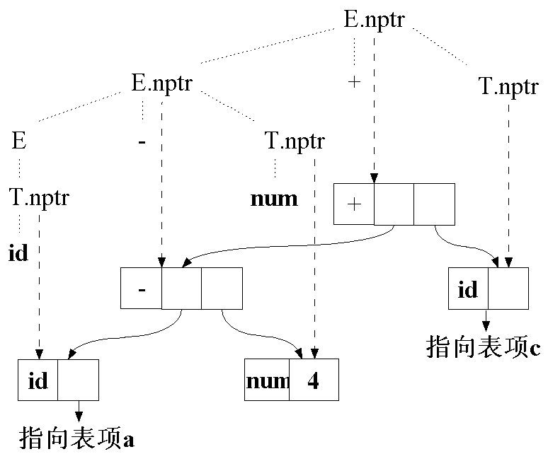

例5.8（续）

Slide 9
5.2.4 用有向无环图表示表达式
公共子表达式用公共节点表示
可能出现一个节点有多个“父节点”的情况
构造方法
类似语法树构造
构造节点前检查是否已构造相同节点

Slide 10

图5.9
a+a*(b-c)+(b-c)*d
(1) p₁=mkleaf(id, a); (8) p₈=mkleaf(id, b)(=p₃);
(2) p₂=mkleaf(id, a)(=p₁); (9) p₉=mkleaf(id, c)(=p₄);
(3) p₃=mkleaf(id, b); (10) p₁₀=mknode(‘-’, p₈, p₉)(=p₅);
(4) p₄=mkleaf(id, c); (11) p₁₁=mkleaf(id, d);
(5) p₅=mknode(‘-’, p₃, p₄); (12) p₁₂=mknode(‘*’, p₁₀, p₁₁);
(6) p₆=mknode(‘*’, p₂, p₅); (13) p₁₃=mknode(‘+’, p₇, p₁₂);
(6) p₇=mknode(‘+’, p₁, p₆);

Slide 11
预习作业
画出上一页表达式的DAG

Slide 12
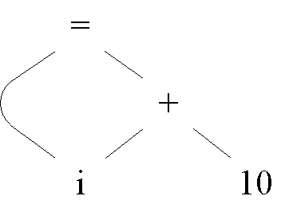
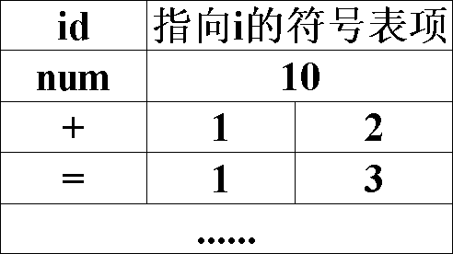

DAG的实现
i = i + 10

Slide 13
算法5.1 构造DAG节点
输入：标记（操作符）op，节点l，节点r
输出：具有<op, l, r>形式的节点
方法：
在创建节点前，搜索节点数组
寻找标记为op，左孩子l，右孩子r的节点m
若找到，直接返回m
否则，创建新节点，标记为op，左孩子为l，右孩子为r，将该节点返回
搜索方法：hash技术…

Slide 14
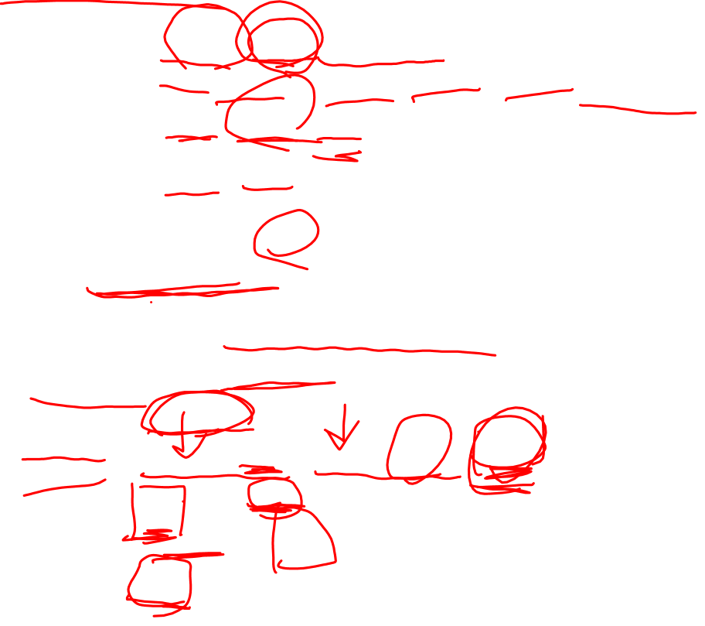
TinyC中的语法树
typedef enum {StmtK,ExpK} NodeKind;
typedef enum {IfK,RepeatK,AssignK,ReadK,WriteK} StmtKind;
typedef enum {OpK,ConstK,IdK} ExpKind;
typedef enum {Void,Integer,Boolean} ExpType;
#define MAXCHILDREN 3
typedef struct treeNode
{
struct treeNode * child[MAXCHILDREN];
struct treeNode * sibling;
int lineno;
NodeKind nodekind;
union { StmtKind stmt; ExpKind exp;} kind;
union { TokenType op;
int val;
char * name; } attr;
ExpType type; /* for type checking of exps */
} TreeNode;

Slide 15

TinyC中的语法树——辅助函数
TreeNode * newStmtNode(StmtKind kind)
{
TreeNode * t = (TreeNode *) malloc(sizeof(TreeNode));
int i;
if (t==NULL)
fprintf(listing,"Out of memory error at line %d\n",lineno);
else {
for (i=0;i<MAXCHILDREN;i++) t->child[i] = NULL;
t->sibling = NULL;
t->nodekind = StmtK;
t->kind.stmt = kind;
t->lineno = lineno;
}
return t;
}

Slide 16
TinyC中的语法树——辅助函数
TreeNode * newExpNode(ExpKind kind)
{
TreeNode * t = (TreeNode *) malloc(sizeof(TreeNode));
int i;
if (t==NULL)
fprintf(listing,"Out of memory error at line %d\n",lineno);
else {
for (i=0;i<MAXCHILDREN;i++) t->child[i] = NULL;
t->sibling = NULL;
t->nodekind = ExpK;
t->kind.exp = kind;
t->lineno = lineno;
t->type = Void;
}
return t;
}

Slide 17
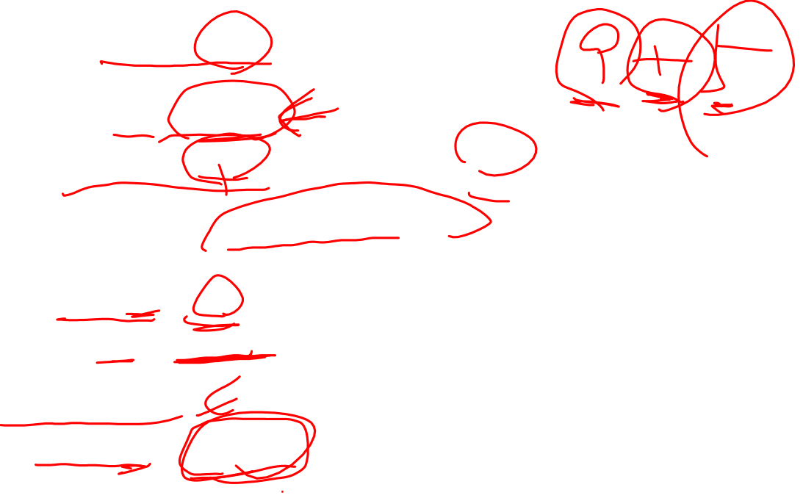
TinyC中的语法树——表达式
TreeNode * simple_exp(void)
{
TreeNode * t = term();
while ((token==PLUS) || (token==MINUS))
{
TreeNode * p = newExpNode(OpK);
if (p!=NULL) {
p->child[0] = t;
p->attr.op = token;
t = p;
match(token);
t->child[1] = term();
}
}
return t;
}

Slide 18

TinyC中的语法树——IF
TreeNode * if_stmt(void)
{
TreeNode * t = newStmtNode(IfK);
match(IF);
if (t!=NULL) t->child[0] = exp();
match(THEN);
if (t!=NULL) t->child[1] = stmt_sequence();
if (token==ELSE) {
match(ELSE);
if (t!=NULL) t->child[2] = stmt_sequence();
}
match(END);
return t;
}

Slide 19

TinyC中的语法树——Yacc
…
#define YYSTYPE TreeNode *
…
simple_exp : simple_exp PLUS term
{ $$ = newExpNode(OpK);
$$->child[0] = $1;
$$->child[1] = $3;
$$->attr.op = PLUS;
}
| simple_exp MINUS term
{ $$ = newExpNode(OpK);
$$->child[0] = $1;
$$->child[1] = $3;
$$->attr.op = MINUS;
}
| term { $$ = $1; }
;

Slide 20

TinyC中的语法树——Yacc
if_stmt : IF exp THEN stmt_seq END
{ $$ = newStmtNode(IfK);
$$->child[0] = $2;
$$->child[1] = $4;
}
| IF exp THEN stmt_seq ELSE stmt_seq END
{ $$ = newStmtNode(IfK);
$$->child[0] = $2;
$$->child[1] = $4;
$$->child[2] = $6;
}

